Slide 1
第7章 输入/输出系统
本章讨论：
7.1 概述
7.2 直接程序控制方式
7.3 程序中断方式
7.4 DMA方式
7.5 通道与IOP
7.6 总线
7.7 典型外设接口
7.8 I/O设备与I/O程序设计

Slide 2
7.1 概 述
输入/输出是外部设备与CPU或主存系统之间信息交换的过程
I/O接口指主机和外设的交接部分，位于系统总线和外设之间
系统总线
外设
接口

Slide 3
7.1.1主机与外围设备间的连接方式
1、总线方式
CPU通过总线与存储器和各I/O设备相连，是目前微机系统中广泛采用的模式，见图7-1 、图7-3
结构简单、标准化、易于扩展

Slide 4
I/O设备
I/O设备
I/O接口
I/O接口
CPU
MEMORY
图7－1 总线连接模式

Slide 5
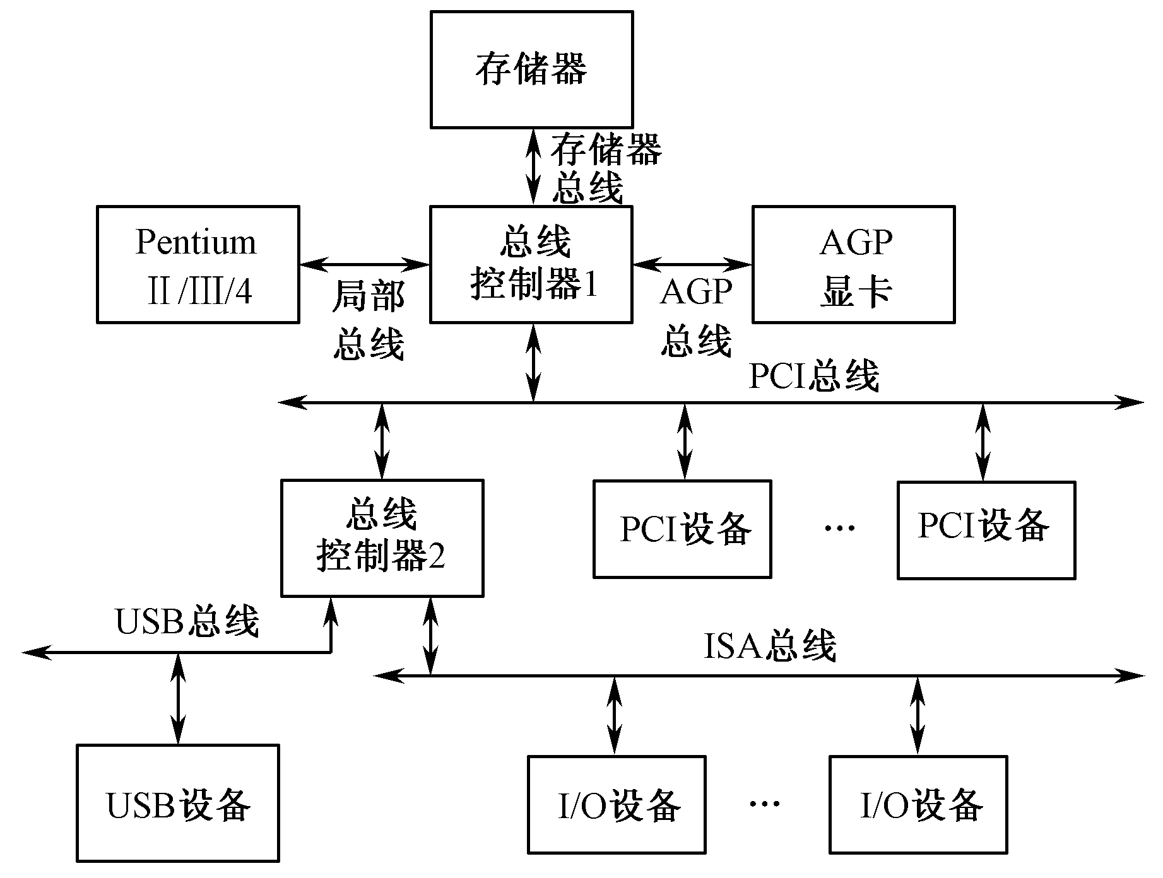
图7-3奔腾系列系统总线结构

Slide 6
2、通道方式
通道也是一种“接口”，比普通的系统总线具有更强的功能，它的内部一般有单片机CPU，可执行简单的“通道程序”，是一种为CPU分担管理I/O操作的控制器
主机与通道采用四级连接模式，即主机－通道－I/O接口－I/O设备
根据I/O设备特性，通道可分为几种类型

Slide 7
3、输入输出处理机（IOP）方式
是通道向着功能更强、更通用、更独立方面发展的产物，见图7－4。
结构和功能更接近于普通的CPU，但是专用，更适于I/O设备和I/O处理。
IOP有自己的指令系统，可编写完整的I/O管理程序和预处理程序

Slide 8
系统总线
主CPU
主存储器
I/O接口
IOP
局部存储器
I/O设备
局部存储器
I/O接口
I/O设备
图7－4 带IOP的计算机系统

Slide 9
7.1.2 I/O接口的功能和分类
用于连接主机与I/O设备的信号匹配转换机构即I/O接口电路，简称I/O接口，又称称为I/O适配器
主 机
I/O接口
I/O设备
图7－4 主机，I/O接口，I/O设备的关系

Slide 10
I/O接口的主要功能
寻址功能
输入／输出功能
支持主机采取程序查询、中断、DMA等访问方式
提供主机和I/O设备所需的缓冲、暂存和驱动能力，满足一定的负载要求和时序要求
进行数据类型、格式等方面的转换

Slide 11
联络功能
复位功能
错误检测功能
I/O接口分类
按数据传送的格式可分为：串行接口、并行接口
按主机访问I/O设备的控制方式，可分为程序查询接口、中断接口、DMA接口、通道控制器、I/O处理机

Slide 12
按时序控制方式可分为：同步接口、异步接口
7.1.3 接口的编址和I/O指令
一、I/O接口编址
I/O接口编址的目的是为了区分各个I/O接口及一个I/O接口中不同的寄存器。
常见的编址方法有两种：

Slide 13
（1）与存储器统一编址
操作方式灵活，使用通用的MOV指令或访存指令可访问I/O接口。
需占用小部分存储空间
（2）I/O端口单独编址
不占用存储空间；
缺点是需使用专门的I/O指令
寻址方式较简单，编程灵活性稍差

Slide 14
二、I/O指令
Intel 80x86 所用到的I/O专用指令只有两个：IN和OUT。
指令的目标寄存器（IN指令）和源寄存器（OUT指令）必须是AL（8位端口），AX（16位端口）或EAX（32位端口）
端口地址在8位以下（即端口地址<FFH）的，可以使用直接寻址方式寻址外设，对端口地址是16位的，要用DX进行间接寻址。

Slide 15
I/O指令的使用举例：
直接I/O端口寻址方式：
IN AL,61H ；从8位端口61H读入一个8位数；
OUT 62H,AL；将AL中的8位数写到8位端口62H；

Slide 16
间接端口寻址方式
IN AL,DX ；从8位端口（端口地址在DX中）读入一个8位数；
IN AX,DX ；从16位端口（端口地址在DX中）读入一个16位数； ；
IN EAX,DX；从32位端口（端口地址在DX中）读入一个32位数；
OUT DX,EAX；将EAX中的32位数写到32位端口（端口地址在DX中）；

Slide 17
三、通道指令
通道指令的格式一般包括：操作码、数据传输内存地址、特征位、计数器，包括两个层次：
供主CPU执行的I/O指令
供通道执行的通道指令

Slide 18
三、IOP指令
IOP指令分成两级。
CPU执行与IOP联络的I/O指令；
IOP执行自身的IOP指令，具体控制I/O操作。

Slide 19
7.2 直接程序控制方式
直接程序控制方式的主要特点是：CPU直接通过I/O指令对I/O接口进行操作访问，主机与外设交换信息的每一过程均在程序中表示出来
直接程序控制分为两种方式

Slide 20
7.2.1 立即程序传送方式
CPU无需询问接口的状态，直接利用I/O指令访问相应的I/O端口，输入或输出数据，又称为无条件传送方式，见下图

Slide 21
数据
缓冲/锁存
数据线
CPU
I/O设备
数据线
读写控制
地址译码
逻辑
地址线
控制线
图7-6 立即程序传送方式接口原理

Slide 22
7.2.2 程序查询方式
CPU在程序中进行查询，如果接口尚未准备好，CPU就等待，如果已作好准备，CPU才能执行I/O指令 ，原理见下图

Slide 23
系
统
总
线
总线接口逻辑
状态字
设
备
数据寄存器
图7－7 程序查询接口模型

Slide 24
I/O程序操作步骤
读取外设状态信息
判断是否可进行新的操作
执行所需的I/O操作，见下图

Slide 25
准备
准备
读状态端口
读状态端口
N
Y
READY?
BUSY?
Y
N
读入数据
输出数据
输入数据
输出数据
图7－8 程序查询输入和输出软件模型

Slide 26
7.3 程序中断方式
程序查询方式中，CPU的利用率不高
程序查询方式中，由于CPU对外设会执行大量无效的查询，CPU的利用率不高
现代计算机系统中广泛采用中断控制方式提高CPU效率

Slide 27
7.3.1 中断的基本概念
一、中断方式及其应用
在接到随机请求后，CPU暂停执行原来的程序，转去执行中断处理程序，为相应的随机事件服务，处理完毕后CPU恢复原程序的继续执行，这种控制方式称为“程序中断控制方式”，简称为中断。
日常生活中 “中断”的例子 ，见下图

Slide 28
主程序
看书
将书放好
接电话
中断请求
保存主程序现场
处理中断
铃响
保存断点
记下页号
恢复主程序现场
将书取回
从断点处继续执行
继续看书
图7-9 中断执行的路径示意

Slide 29
中断方式的一些典型应用
（1）采用中断方式管理I/O设备，使CPU能与I/O设备并行工作
（2）随机出现的突发故障，如掉电、存储器校验出错、运行溢出等，只能以中断方式处理

Slide 30
（3）实时事件处理
（4）多任务系统任务调度切换
（5）人机对话
（6）多处理机系统和计算机网络中多机通信
二、中断源与中断向量

Slide 31
引起中断的原因或来源称为中断源
中断源可来自CPU的内部或外部，分别称为内部中断（源）和外部中断（源）
1、非屏蔽中断与可屏蔽中断
在CPU内部往往有一个“中断允许标志位”IF，不受IF控制的中断称为非屏蔽中断，反之称为可屏蔽中断。

Slide 32
可屏蔽中断处理的冲突和解决
主程序
：
：
MOV DX，point
ADD point，2
：
：
中断处理程序
：
：
MOV DX，point
ADD point，2
：
：
IRET
可屏蔽中断处理的冲突

Slide 33
冲突的解决
CLI
MOV DX，point
ADD point，2
STI
2、8086/8088的内中断
（1）除法出错中断
（2）溢出中断指令INTO

Slide 34
（3）单步中断
（4）中断指令INTn
3、其他内中断
（1）单片机8098的内中断
（2）80286/386/486的内中断

Slide 35
4、入口地址生成
（1）查询法
查询程序依次查询各个中断源的中断请求标志“IRF”，若遇到某个中断源的IRF=1，就转入该中断源的处理程序入口，见下图

Slide 36
公共服务程序
保存中断现场
0#中断请求？
执行0#中断处理程序
1#中断请求？
执行1#中断处理程序
n#中断请求？
执行n#中断处理程序
恢复中断现场
中断返回
图7-10 查询中断源程序框图

Slide 37
硬件要求最低，实现最简单，易于动态改变各中断源的优先级；
要执行查询程序
（2）单独请求线编码法
每个中断源有自己的中断请求信号线，在CPU内采用某种优先编码逻辑形成它们各自的入口地址
响应速度快，但连线多，硬件代价高，而且不易于扩展

Slide 38
（3）向量中断法
中断处理程序入口地址称为中断向量
向量中断法中，中断源通过有关控制逻辑给出相应的一个向量码，CPU据此通过一系列变换得到中断处理程序的入口地址，无需软件查询
常用二级向量或多级向量方式，如8086CPU采用二级向量方式，中断类型码 如下：

Slide 39
表7-1 8086中断类型码分配表
中断类型码
中断源
0
1
2
3
4
5 – 31
32-255
除法错
单步中断
非屏蔽中断NMI
断点中断INT3
溢出中断INT0
系统扩展保留
用户自定义

Slide 40
8086中断向量 表结构
000H
004H
3FEH
IP
CS
IP
CS
：
：
IP
CS
类型1
类型2
类型255
图7-11 8086中断向量表结构

Slide 41
入口地址：
设中断源提供的类型码为N，则入口地址为：
偏移量IP=（4N，4N+1）
段基值CS=（4N+2，4N+3）

Slide 42
（4）综合法
实际系统中，常将几种方法综合使用
例如在PC机的串口内，串行输出中断和串行输入中断信号一般合用一个中断请求，中断处理程序中需根据标志位查询具体的中断源
许多单片机中内中断常采取 “单独请求-向量-查询”的混合模型。

Slide 43
7.3.2 中断的过程
以8086的向量中断为例 ，中断的过程一般可划分为几个阶段：中断请求、中断排优、中断响应、中断处理和中断返回 ；
1、中断请求 ；
各种外中断请求信号通过中断控制器汇集到INTR请求线，或直接汇集到非屏蔽中断请求线NMI，内中断请求则通过内部逻辑电路提出 ；

Slide 44
2、中断排优 ；
一般的原则是：由故障引起的中断优先于由I/O操作需要引起的中断，非屏蔽中断优先于可屏蔽中断，高速事件中断优先于低速事件的中断，输入信息所需的中断优先于输出信息所需的中断。
在8086中断优先顺序是：除法错、INTn软中断、INTO溢出中断、NMI非屏蔽中断、INTR可屏蔽中断、单步中断TF。

Slide 45
3、中断响应 ；
CPU每执行完一条指令后，通过有关控制逻辑判别是否有中断请求
CPU在响应周期中由硬件自动完成以下操作
保护断点
标志位寄存器FLAG内容压栈
中断允许标志清零即IF=0（又称为关中断），单步中断标志TF清零即TF=0
CPU获得中断服务程序入口地址，分别送入CS和IP寄存器，开始执行中断处理程序。

Slide 46
CPU响应
中断请求 INTR
中断响应 INTA
读周期 RD
写周期 WR
数据 DATA
类型码
FLAG
CS
CS IP
IP
首条指令
图7-12 8086中断响应时序

Slide 47
4、中断处理 ；
中断处理程序一般采用三段式结构：
开头是保护现场，
中间是实质性中断处理
，结尾是恢复现场,如下图：

Slide 48
中断处理程序入口
INTERUPT PROC FAR
PUSH AX
PUSH ES
POP ES
POP AX
IRET
保护中断现场
中断处理程序段
恢复中断现场
中断返回
图7-13 中断处理程序的基本结构

Slide 49
结束现行指令
内中断？
Y
保护现场
N
Y
NMI？
中断服务
N
Y
INTR？
IF=1？
N
FLAG CS IP IF，TF= 1
取回中断类型码
Y
返回被中断的程序
TF=1？
N
FLAG CS IP IF，TF= 0
取下一条指令
访问中断向量表
读出入口地址
图7-14 中断响应与处理过程

Slide 50
7.3.3 中断接口模型
1、概念模型
（1）查询式中断接口模型
将程序查询式接口的“I/O准备好”状态位，通过驱动器接到公共的中断请求线INT上即可。当CPU响应中断请求后，可通过软件逐个查询接口的状态位，以确定中断源 。

Slide 51
（2）向量式中断接口模型
现代计算机系统中广泛采用的方式
引入了向量产生逻辑
向量中断接口的结构如下图

Slide 52
ADDR
地址译码器
数据输出寄存器
RD
数据输入寄存器
WR
INTR
I/O控制寄存器
中断控制器
INTA
I/O状态寄存器
DATA
总线缓冲驱动
中断向量寄存器
图7-15 向量中断接口类型

Slide 53
微机中广泛采用公共请求线结构例子如下：
CPU INTR
接口1
接口2
接口3
+
IM3
READY
BUSY
IM0
IM1
IRQ0
IM1
IRQ2
IRQ1
图7-16 公共中断请求线结构

Slide 54
2、中断请求的优先级
中断控制逻辑中一般采用优先排队逻辑
（1）并行优先级排队
响应速度很快，能满足高速CPU要求
扩展性稍差，在设计时须先考虑到最大的中断请求数目 ，见下图例子

Slide 55
INTA0 INTA1 …… INTA7
…………
74LS138
INTA
74LS148
…………
INTR0 INTR1…… INTR7
图7-17 并行中断排队逻辑

Slide 56
（2）串行优先级排队
信号简单；易于扩展
当连接的级数多时，由于时延增大使响应速度变慢 ，见下图例子

Slide 57
INTA0 INTA1 INTAn
INTA
INTA
INTR
INTI
0
CPU
INTR0 INTR1 INTRn
图7-18 串行中断排队逻辑

Slide 58
3、多重中断
如果在中断处理程序中允许再响应其他中断请求，就会出现多重中断嵌套，如图7-19所示
主程序 中断程序1 中断程序2 中断程序3 中断程序4
图7-19 中断嵌套与递归过程

Slide 59
一般来说，正当在进行某个中断处理时，与它同级或比它优先级低的中断请求不能被响应，而比它优先级高的中断请求才可能被响应
4、中断控制器
微机系统中，常将其中可公用的中断控制逻辑从I/O接口中分离出来，利用多通道中断控制器集成芯片来实现向量产生、排优电路、中断屏蔽等中断控制逻辑，如8259芯片，采用8259中断控制器的中断系统如下图所示 。

Slide 60
INTR
CPU
8086
8259
IRQ0
IRQ7
INTA
I/O接口
………
I/O接口
图7-20 采用8259中断控制器的系统
8259本身也被设计成一种I/O接口，占用2个I/O地址，具有多种工作方式，其内部结构如下图所示

Slide 61
SP/EN
级联缓冲比较逻辑
中断服务
寄存器
中断优先
裁决器
IR0
IR1
IR2
IR3
IR4
IR5
IR6
IR7
中断请求
寄存器
CAS
CAS1
CAS2
初始化命令字ICW1
中断屏蔽寄存器
初始化命令字ICW2
操作命令字OCW2
初始化命令字ICW3
操作命令字OCW3
初始化命令字ICW4
读/写控制逻辑
数据缓冲
INT
INTA
WR
RD
CS
A₀
D₀ ~D₇
图7-21中断控制器8259内部结构框图

Slide 62
8259可管理8路中断请求IR₀～IR₇ ，当中断源超过8个时，可将多片8259级联使用，最多可扩展为64级中断
下图为一个主片带2个从片的22路中断控制器示意图

Slide 63
IR2
IR5
CPU
INTR
INTA
IR0~IR7
INT
INTA
IR0~IR7
INT
INTA
IR0~IR7
INT
INTA
主片
从片1
从片2
CAS0~2
CAS0~2
CAS0~2
SP=1
SP=0
SP=0
图7-22 主从式级联扩展的中断控制器结构

Slide 64
7.3.4 中断接口举例
1、8259中断控制器在IBM PC系列中的应用
在以8088为CPU的PC机中，使用一片8259作为中断控制器，能管理8个中断源，其连接模式如图7-20所示
在以80286/80386/80486等CPU的PC机中，使用两片8259级连结构，其中从片使用主片的IR2通道，结构如下图所示

Slide 65
………..
IRQ0
7 8
15
80X86
INTR
INTA
IR0………..7
INT 主8259
INTAC0-2 SP
IR0……….7
INT 从8259
INTAC0-2 SP
0
1
图7-23 80X86型PC机中断控制器结构

Slide 66
两片8259共管理15级中断，其中一些已分配给标准I/O设备接口使用。中断类型码的分配见教材表7-1所示
2、并行打印机接口举例
并行打印机中断接口结构见下图
（1）接口组成
数据信号
控制信号
状态信号

Slide 67
A₀-A₉
数据输出寄存器
地址译码器
AEN
IOR
IOW
控制信号寄存器
状态输入寄存器
D₀-D₇
总线收发器
IE
ACK
去打印机
PC_BUS
图7-24 并行打印机中断接口框图

Slide 68
数据交换时序如下图
BUSY
ACK
DATA
STROBE
图7-25 打印机接口数据交换时序

Slide 69
控制字与状态字 如下
控制字格式：
状态字格式：
STROBE
ERROR
AUTO_FD_XT
SELECT
INT_EN
INIT
PE
SEL_INPUT
ACK
BUSY
图7-26 打印机接口的控制字、状态字格式

Slide 70
PC机并行打印机接口（LPT1）
数据端口： 输出端口 378H
控制信息端口 输出端口 37AH
D7
D6
D5
D4
D3
D2
D1
D0
未定义
允许中断
输入选择
初始化
自动换行
选通
为“1”时打印机才可请求中断IR7
为“1”时输出数据才可能送往打印机
输出0持续50μS以上将初始化打印机
为“1”时，打印机收到回车符便自动加上换行符；
本位输出“1”后输出“0”， CPU将已送到接口的数据送入打印机

Slide 71
状态信号端口 输入端口 379H
D7
D6
D5
D4
D3
D2
D1
D0
不忙
确认非
无纸
在线
故障非
未定义
为0表示打印机忙
为0表示上一个数据字节已被打印机接收。
为1表示打印机无纸
为1表示打印机在线连接
为0表示有故障

Slide 72
（2）程序查询方式打印机驱动程序
在PC机的ROM BIOS中有打印机驱动程序，可用INT 17H和INT 21H 、AH=5调用管理打印机，它们都采用了等待查询工作方式。
（3）中断方式驱动程序
中断方式驱动程序分为两个部分：主程序和中断处理程序 ，有关代码参加教材，程序一般结构见下图

Slide 73
主程序
中断服务程序
驻留程序
图 7-27 中断服务程序完整结构

Slide 74
7.4 DMA方式
一次中断处理过程一般只能传送一个字符，且需要执行若干条指令。
对于高速的批量数据传输，程序中断方式就很难满足要求，
为了解决这类问题，在计算机系统中引入了“直接存储器传送”控制方式，简称DMA方式。

Slide 75
7.4.1 DMA方式的一般概念
DMA基本思想：通过硬件控制实现主存与I/O设备间的直接数据传送，在传送过程中无需CPU程序干预，从而实现高速交换批量数据 传送
DMA方式主要是直接依靠硬件实现数据传送，它不执行程序，不能处理较复杂的事件，因此DMA方式并不能完全取代中断方式，而且以DMA方式传送一批数据后，往往采用中断方式通知CPU进行结束处理。

Slide 76
DMA方式特点
在I/O设备与主存之间直接传送数据 ，占用时间很少。
传送时，源与目的均直接由硬件逻辑指定 。
主存中要开辟相应的数据缓冲区，指定数据块长，计数由硬件完成。
在一批数据传送结束后，一般通过中断方式通知CPU进行后处理。

Slide 77
CPU与I/O设备在一定程度上并行工作，效率很高。
一般用于高速、批量数据的简单传送。
DMA应用举例
磁盘接口
网络通信接口
动态存储器刷新
高速数据采集接口

Slide 78
7.4.2 DMA过程
1、初始化
（1）准备数据或缓冲区 ；
（2）初始化DMA接口的有关控制逻辑 ；
（3）结束中断的初始化工作 ；
2、DMA请求

Slide 79
3、DMA响应
CPU接到DMA请求，在当前总线周期操作结束后，暂停CPU对系统总线的控制与使用，发出DMA应答信号，将总线控制权交给DMA控制器。
4、DMA传送
控制地址，读写控制信号完成一次传送
修改地址指针
DMA请求清除

Slide 80
5、结束处理
以回零信号或中断请求通知CPU进行后续处理

Slide 81
7.4.3 DMA接口组成
1、概念模型
不同的系统中，DMA接口的功能和组织可能有所不同，主要涉及下述几个问题
DMA控制逻辑与I/O接口是分离的，还是合并的
DMA传送范围是局限于主存与I/O设备之间，还是更为广泛一些

Slide 82
DMA传送的数据是否需要经过DMA控制器
一个DMA控制器与多台设备之间的连接方式
多个DMA控制器的请求方式与判优方式
几种典型结构

Slide 83
（1）单通道合并型DMA接口
系统总线
CPU
主存
控
制
与
状
态
逻
辑
数
据
缓
冲
寄
存
器
地
址
寄
存
器
/
计
数
器
块
长
寄
存
器
控
制
字
寄
存
器
中
断
机
构
总线请求
总线批准
设备
DMA控制器（接口）
图7-28 单通道合并型DMA接口

Slide 84
（2）选择型DMA接口
系统总线
CPU
主存
控
制
与
状
态
逻
辑
数
据
缓
冲
寄
存
器
地址寄存器
/
计数器
字
计
数
器
设备号寄存器与选择电路
中断机构
时序电路
总线请求
总线批准
I/O总线
DMA控制器（接口）
I/O
I/O
图7-29 选择型DMA接口

Slide 85
（3）集中多路型DMA控制器
将DMA控制逻辑中的公用部分从设备接口中分离出来，成为一种通用的DMA控制器
DMA控制器部分与I/O设备的具体特性无关，它负责接受I/O设备提出的DMA请求，然后向CPU申请控制系统总线，以实现DMA传送。
数据可在I/O设备、接口、系统总线、主存之间直接传送，并不经过DMA控制器

Slide 86
系统总线
CPU
主存
DMA控制器
接口
接口
DREQ₀
DACK₀
DREQ₁
总线请求
DACK₁
总线批准
I/O
I/O
图7-30 集中多路型DMA控制器

Slide 87
2、单字传送与成组传送
（1）单字传送方式
每次DMA请求得到响应后，DMA控制器占用一个总线周期，进行一次传送（按总线的数据通路宽度传送一个字）；然后释放总线，将总线控制权交还给CPU，以进行新的一次总线控制权判别。
能有效地利用主存速率，允许CPU程序或其他I/O设备并行工作

Slide 88
（2）成组传送方式
每次DMA请求得到响应后，DMA控制器连续占用多个总线周期，进行多次DMA传送，直到一个数据块传送完毕，才将总线控制权交回给CPU

Slide 89
3、多个DMA控制器的连接
CPU
HLDA₂
HRQ₀
HLDA₁
HRQ₁
HRQ₂
HLDA₀
DMA
控制器
DMA
控制器
DMA
控制器
（a）独立请求方式

Slide 90
HRQ
CPU
HLDA
DMA
控制器
DMA
控制器
DMA
控制器
（b）公共请求方式

Slide 91
DREQ₀
DREQ₁
HRQ
CPU
DMA控制器
DMA控制器
DACK₀
DACK₁
DREQ₂
HLDA
DACK₂
（c）级联方式

Slide 92
7.4.4 DMA控制器的编程及应用
现代计算机系统中，广泛采用了DMA控制器与DMA接口相分离的结构模式
以IBM-PC系列微型计算机的软盘机DMA接口为例，讨论其编程结构及应用
一、 8237 DMA控制器的编程结构
Intel 8237DMA控制器芯片的内部结构如下图

Slide 93
地址总线
数据总线
控制总线
A_{3~0}
A_{7~4}
A_{7~0}
HLDA
HRQ
I/O缓冲
输出缓冲
I/O缓冲
时序和
控制逻辑
优先级
仲裁逻辑
命令
控制逻辑
寄存器组和标志触发器
DACK_{0~3}
DREQ_{0~3}
至接口
图7-32 8237DMA控制器内部结构

Slide 94
8237占有16个端口地址，在读/写时分别选择不同的内部寄存器，见教材表7-3所示
8237DMA的引脚功能描述见讲义相关部分
8237DMA的三种基本工作方式
单字节传送方式
成组传送方式（块方式）
请求方式

Slide 95
8237DMA的级联方式
CPU
HRQ DREQ
HLDA DACK
8237
DREQ
DACK
HRQ
HLDA
8237
HRQ
HLDA
8237
图7-33 8237级联方式

Slide 96
8237DMA的自动初始化工作方式 及在DRAM刷新的应用
8237DMA的设置流程

Slide 97
写入命令控制字，禁止8237工作
发主清除命令
分别写入4个通道当前操作内存地址
分别写入4个通道工作模式
写入命令控制字，启动8237工作
写入屏蔽寄存器，清除通道屏蔽
图7-34 8237设置流程

Slide 98
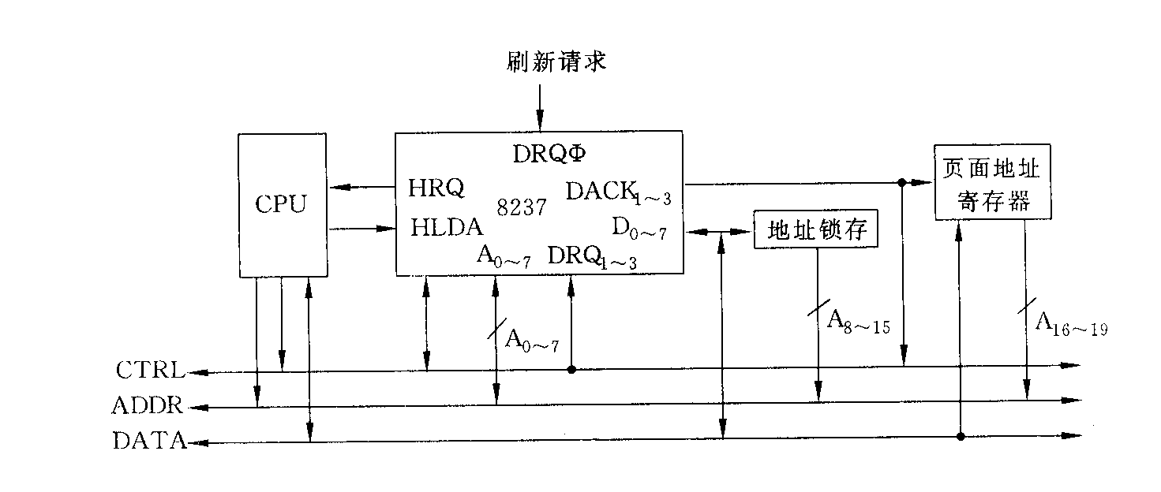
二、 PC机DMA结构
以8088为CPU的PC机的DMA结构

Slide 99
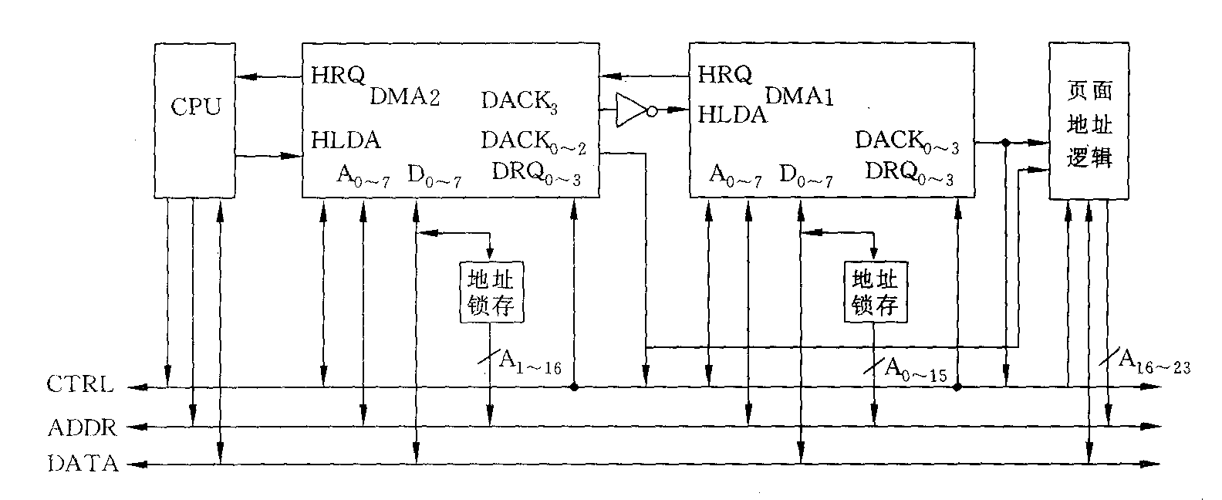
80286以上档次PC机的DMA结构和DMA通道分配

Slide 100
表7-5 286机的DMA通道分配
第一片8237（DMA1）
第二片8237（DMA2）
0# 备用
1# SDLC备用
2# 软盘机用
3# 备用
4# 备用
5# 备用
6# 备用
7# 与DMA1级联

Slide 101
三、 DMA接口设计举例
DMA接口的逻辑框图如下：

Slide 102
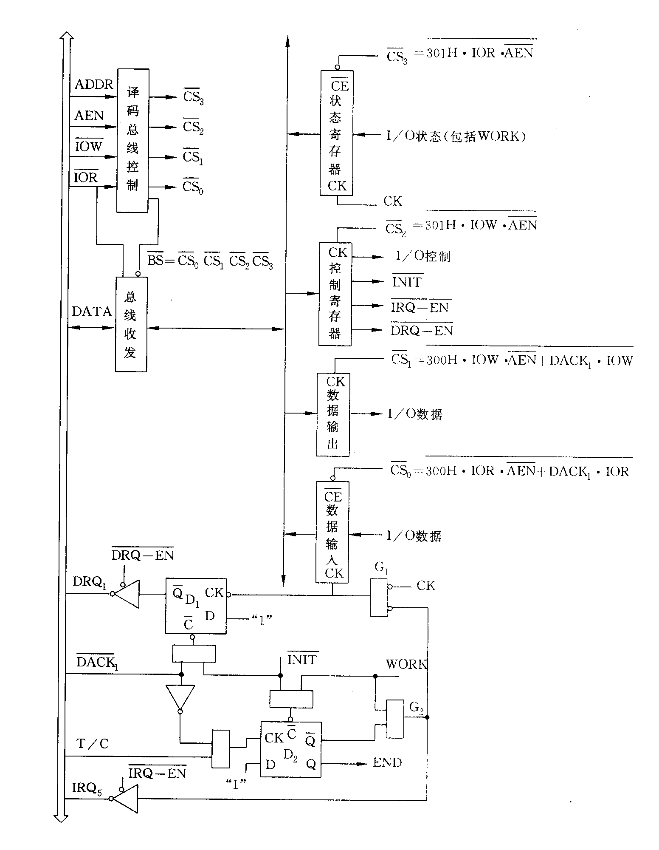

Slide 103
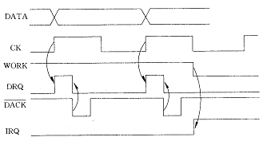
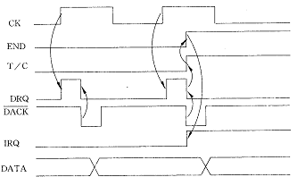
DMA接口的工作时序如下：
(a)主机从I/O输入数据
(b)主机向I/O输出数据

Slide 104
四、 DMA接口设计中的个问题
请求与响应时序
计数终止信号T／C的应用
DMA通道的复用 ，见下图

Slide 105
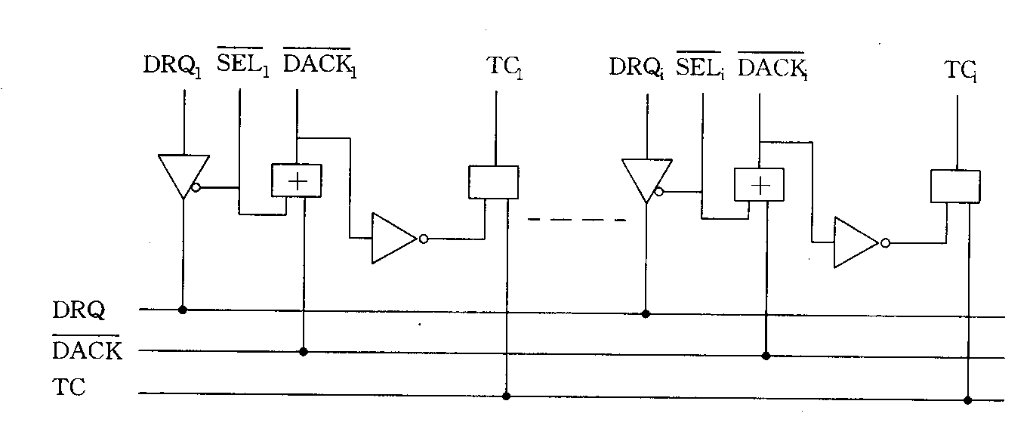
DMA通道的公用

Slide 106
7.5 通道与IOP
DMA传送的对外围设备的管理和某些操作的控制需由CPU承担；
大型计算机系统中依靠主CPU采取中断和DMA等管理方式已不能满足需要；
通道和IOP方式引入计算机系统解决了上述问题；

Slide 107
7.5.1 通道
一、通道方式及其特点
通道是一种专用控制器，它通过执行通道程序进行I/O操作的管理，为主机与I/O设备提供一种数据传输通道
通道方式是在DMA方式的基础上发展起来的、功能更强的一种I/O管理方式
下图为一种采用通道的系统结构

Slide 108
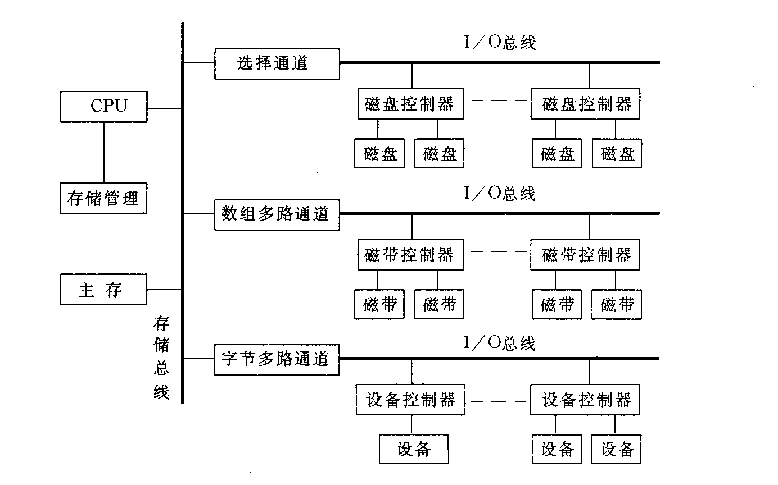

Slide 109
二、通道的分类
按照数据传送的方式，通道可分为三类
字节多路型通道
选择型通道
数组多路型通道

Slide 110
三、通道的结构
早期的系统中，通道是作为CPU的一部分，称为结合型通道
现代计算机系统中，通道一般完全独立于CPU之外，称为独立型通道
期的系统中，通道程序存放在主存之中 ，程序执行效率降低
现代计算机系统中，通道有自己的局部存储器来存放通道程序，程序执行效率高

Slide 111
四、通道指令
采用通道结构的系统中，与输入／输出有关的指令分为两级
CPU执行的I/O指令
通道执行的通道指令

Slide 112
7.5.2 IOP与外围处理机
IOP是通道的进一步发展，IOP的结构更接近于常规CPU
微机系统IOP被视为主机中的一个部件，称为协处理器
下图Intel 8089 IOP内部结构粗框图

Slide 113
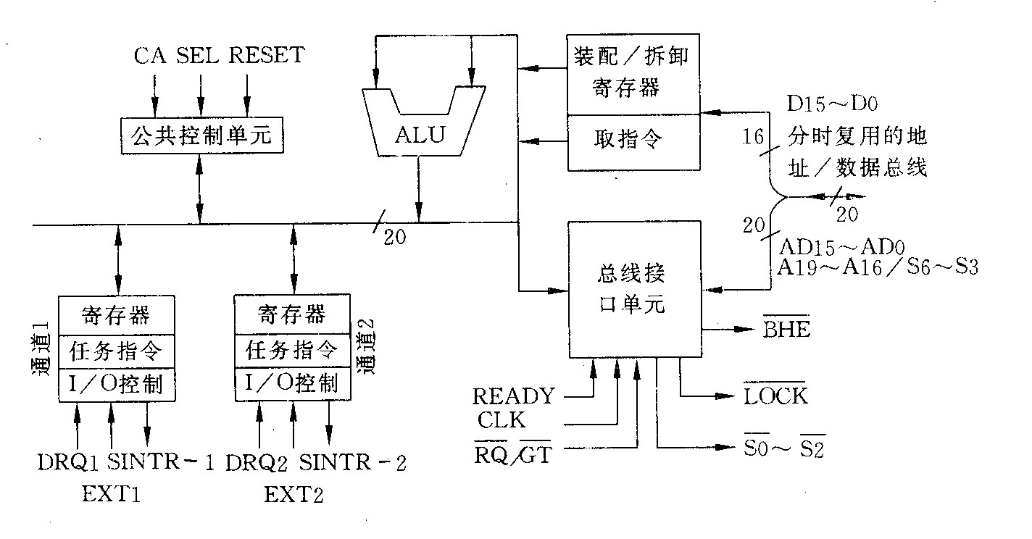
8089IOP的内部结构

Slide 114
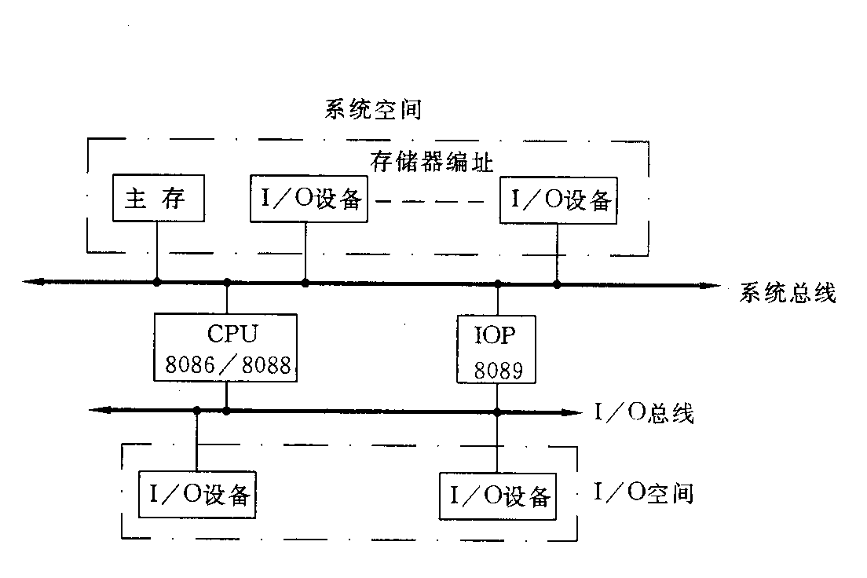
8089 IOP与系统的连接方式分为两类
本地方式(LOCAL)

Slide 115
远程方式(REMOTE)
系统空间
主 存
I/O设备
存储器编址
I/O设备
系统总线
8286
8286
8289
8286
8286
8289
8286
8286
8289
CPU 8086/8088
IOP 8089
IOP 8089
I/O总线
I/O
I/O
I/O
I/O
I/O
I/O
IOP不能访问的I/O空间
CPU不能访问的I/O空间
图7-43 8089远程方式示意图

Slide 116
7.6 总线
7.6.1 总线的功能与分类
总线是一组能为多个部件分时共享的信息传送线，广义上讲，总线是一组传送线路及相关的总线协议，
总线协议一般包括：信号线定义、数据格式、时序关系、信号电平、控制逻辑等

Slide 117
从不同角度对总线进行分类
按总线在系统中所处地位
内总线
单总线
多组总线
外总线

Slide 118
按数据传送格式
并行总线
并行总线
按控制方式
同步总线
异步总线
扩展同步总线

Slide 119
ADDR
DATA
RD
ACK
CLK
ADD
DATA
RD
ACK
异步总线时序
同步总线时序
总线时序示意

Slide 120
7.6.2总线的标准及信号组成
一、总线的标准
总线标准化的意义
内总线标准发展
S-100总线（IEEE 696）
Multibus总线(IEEE 796)
Future bus（IEEE 896.1）

Slide 121
VME总线（IEEE 1000）
ISA总线 （XT总线 和AT总线 ）
PCI总线
外总线标准发展
RS232-C、RS422、RS485、IEEE1394、USB
IEEE 488 、Field bus
EtherNet、PC token

Slide 122
一、总线的信号组成
数据线
地址线
控制信号线
数据传输控制信号
读／写与M／IO选择
应答信号

Slide 123
地址有效信号
总线请求与交换信号
非平衡控制方式
平衡控制方式
其他控制信号
电源线

Slide 124
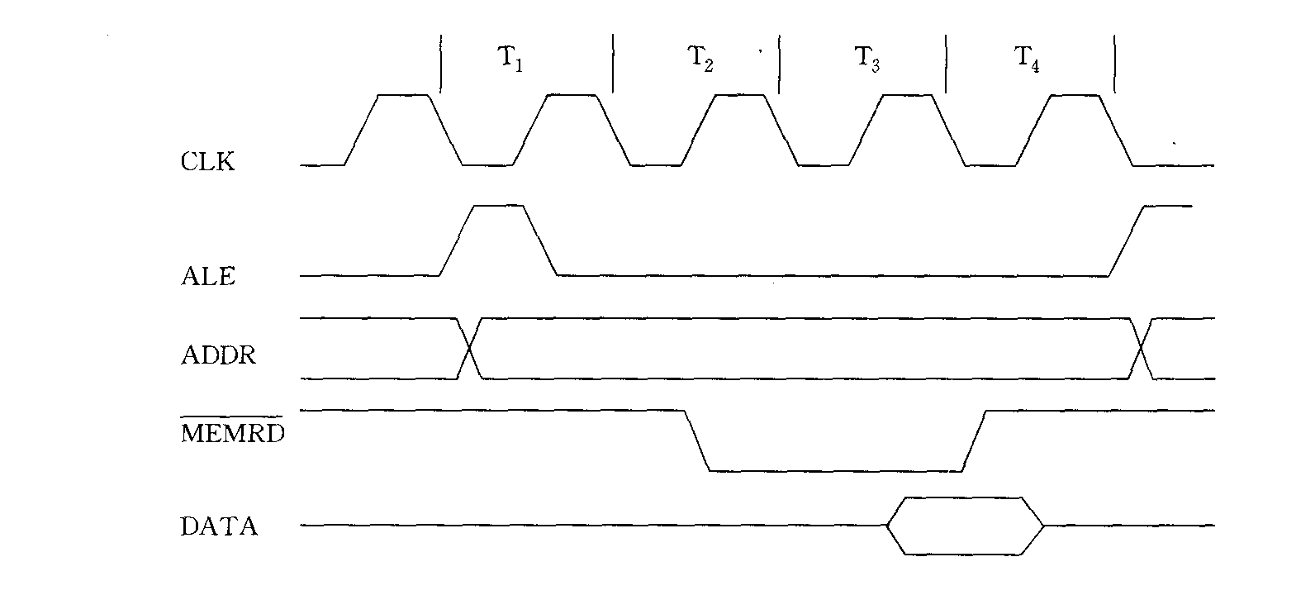
7.6.4 总线操作时序
一、同步控制方式

Slide 125
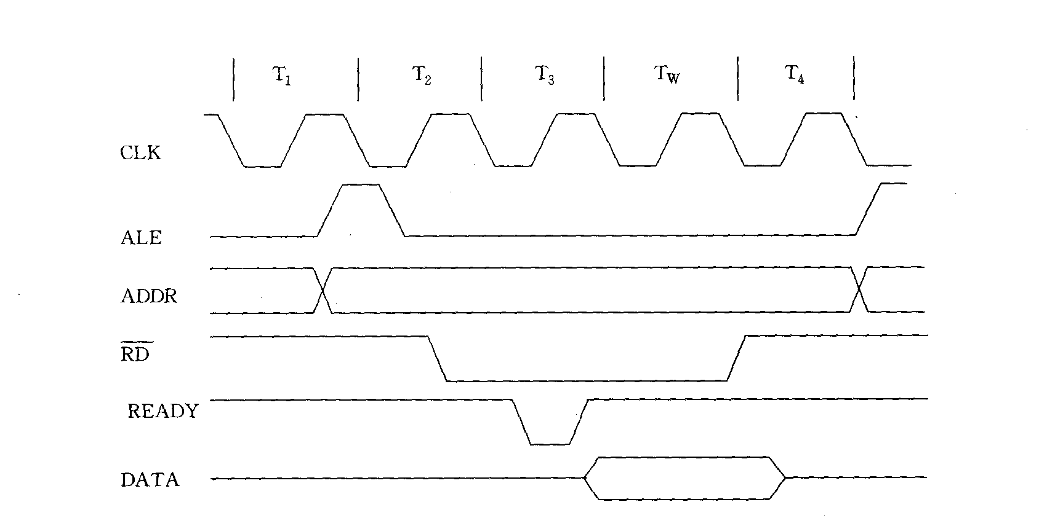
二、扩展同步方式

Slide 126
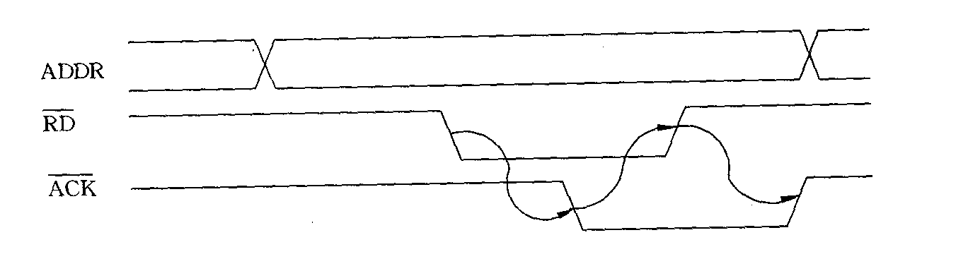
三、异步控制方式

Slide 127
7.6.3 典型总线举例
PC总线
双向数据线D0∼D7
地址线A0∼A19
控制信号
电源线

Slide 128
7.7 典型外设接口
7.7.1 ATA接口
目前PC机中最常用的IDE硬盘接口
分为ATA-1、ATA-2、ATA-3、ATA-4、ATA-5、ATA-6及Serial ATA，双向兼容
并行ATA硬盘接口特性见教材表7-5，接口模型如下图：

Slide 129
数据总线
接
口
与
驱
动
电
路
数据读写选通
DMA请求/应答
硬盘盘体
中断请求
硬盘选择
编程端口选择
检测/同步
状态联络
图7-48 ATA接口模型

Slide 130
7.7.2 SCSI接口
常用于服务器，具有很好的并行处理能力；
向前兼容 ；
50 针插座，接口和设备分离，接口模型如下图

Slide 131
S
C
S
I
接
口
卡
数据总线
输入/输出选择
SCSI设备
状态联络
奇偶校验
传送控制与联络
图7-49 SCSI接口模型

Slide 132
7.8 I/O设备与I/O程序设计
本节讨论：
7.8.1 I/O设备的分类
7.8.2 PC键盘的组成、接口和驱动程序
7.8.3 鼠标器
7.8.4 打印机原理和驱动程序设计
7.8.5 液晶显示器原理

Slide 133
7.8.1 概 述
1. I/O设备的分类
按功能用途分类
输入设备
输出设备
外存储器
终端设备

Slide 134
(1) 输入设备
将外部的信息输入主机
具备信息转换功能与数据传送功能
常见的输入设备有键盘、穿孔输入设
备、数据录入站、图形数字化仪、字
符输入与识别装置、语音输入与识别
装置、光笔、鼠标、跟踪球、操纵杆
等

Slide 135
(2) 输出设备
将计算机的处理结果输出到外部
需要将二进制代码表达的信息转换为
人或其他系统所能识别的信息形式
常见的输出设备有：显示器、打印机、
绘图仪、传真机、语音输出装置（声
卡）

Slide 136
(3) 外存储器
存储二进制代码数据
既是输入设备，也是输出设备
一般不进行信息转换

Slide 137
(4) 终端
与计算机的输出相连接的设备
与主机有一定距离 、独立性较强
与主机关联程度较小、常需由通信线
路连接
按照与主机间距离的远近，终端可分
为本地终端与远程终端

Slide 138
(5) 其他广义外部设备
工业控制过程数据检测装置，如A/D转
换器、传感器
专用装置如医疗诊断仪器、图象处理
装置、向量运算器等

Slide 139
2. 工作机制中的几个层次
(1)调用界面
早期的DOS系统通过一组系统功能
调用INT n对I/O设备的进行操作
WINDOWS操作系统则是通过系统
提供的一组API函数调用来对I/O
接口进行操作

Slide 140
(2)设备驱动程序
设备驱动程序主要完成对设备的控制和读写 操作。
早期的DOS系统将一组常规I/O设备的驱动程序固化 在BIOS中，使用系统调用来实现对设备的操作。
WINDOWS操作系统通过硬件抽象层屏蔽了硬件的具体特征，向上提供了一组标准的设备驱动接口调用，即Windows SDK，驱动程序主要通过调用SDK实现，实现机制要比dos复杂得多。

Slide 141
(3) 设备控制程序
设备控制程序和设备驱动程序的功能相同，只是控制程序I/O设备控制器中处理器执行。
(4) I/O设备控制器与I/O接口
主机与I/O设备之间有设备控制器、接口两部分。
设备控制器和接口可以合并或分离，为方便使用，接口需要标准化。

Slide 142
7.8.2 键 盘
键盘是微机和所有具有人机对话功能的信息设备的基本输入设备
虽然鼠标在人机交互方面起了很大的作用，但在文字录入上键盘依然有着无法取代的地位

Slide 143
1. 键盘从结构上可以分
接触式
将击键动作转化为电信号的机制最为简单、直接，因而使用方便且广泛
非接触式
将击键动作引起的其他物理量变化间接转换为电信号，以避开接触式键存在的触点导通可靠性问题

Slide 144
2. 键盘的常见的组织方式
非扫描式键盘
其结构比较简单，速度快，但当键数较多时，硬件代价高，适用于键数较少的场合
扫描式键盘
将各键连接成一个矩阵，即分成n行×m列，各键分别连接于某个行线与某个列线之间。
通过硬件扫描逻辑或软件扫描程序，可判明按键位置，并提供与所按键相对应的中间代码，然后再把中间代码转换成对应的编码。这是应用最多的键盘构成方式。

Slide 145
3. PC键盘组成与接口
常用PC键盘有101键盘和102键盘
5芯电缆与主机相连
主机板上的键盘微处理器 8042实现键码接收和系统扫描码的转换
键盘驱动程序实现扫描码的读入和ASCII码的转换

Slide 146
4. PC键盘的工作过程（见图7-50 ）
PCLK
IRQ1
时钟发生器
中断请求
C D
行
译
码
键盘矩阵
16行X8列
检测器
T1
8048
CLOCK
移
位
寄
存
器
CLK
DATA
输出
列译码
PC键盘
主机板
图8-6 PC键盘接口框图

Slide 147
初始化
键盘进行行列扫描
送键码
主机中断处理

Slide 148
5. 键盘驱动程序
（1）BIOS的PC键盘的驱动程序特点
（2）PC键盘的驱动程序特点设计要点
中断服务程序的设计（扫描码和ASCII码转换的处理 ）
中断服务程序的安装和驻留
(3)PC键盘的驱动程序设计例子（见教材）

Slide 149
7.8.3 鼠标器
鼠标器是一种很常用的计算机输入设备，全称是显示系统纵横位置指示器，简称鼠标。
可以对当前屏幕上的光标进行定位，是一种相对定位设备 。能方便地控制屏幕上的光标移动到指定的位置，并通过按键完成各种操作
鼠标的使用是为了使计算机的操作更加简便，来代替键盘那繁琐的指令。

Slide 150
1.按与主机相连的接口类型可分为
串行鼠标
通过串行口与计算机相连，有9针接口和25针接口两种
PS/2鼠标
通过一个六针微型DIN接口（DIN，Deutsches Institut fur Normung德国标准化学会）与计算机相连
总线鼠标
总线鼠标的接口在总线接口卡上
USB鼠标（多为光电鼠标）
通过一个USB接口，直接插在计算机的USB口上

Slide 151
2.按外形分为
两键鼠标
三键鼠标
两键鼠标和三键鼠标的左右按键功能完全一致，一般情况下，我们用不着三键鼠标的中间按键，但在使用某些特殊软件时(如AutoCAD等)，这个键也会起一些作用
滚轴鼠标
感应鼠标
滚轴鼠标和感应鼠标在笔记本电脑上用得很普遍，往不同方向转动鼠标中间的小圆球，或在感应板上移动手指，光标就会向相应方向移动，当光标到达预定位置时，按下鼠标或感应板，就可执行相应功能

Slide 152
3.所采用传感器技术的不同
机械式
其底部有一个圆球，鼠标移动时，圆球滚动带动与球相连的圆盘。圆盘上的编码器把运动方向与距离送给主机，经软件处理，控制光标做相应移动。该类鼠标简单，使用方便，但也容易磨损，且精度差
光电式鼠标
几乎没有任何机械零件，且使用一个微型光学镜头不断地拍摄鼠标下方的图像，数字信号处理器对获得的图像序列中帧与帧之间的变化进行分析，计算出移动方向和距离，送入计算机，控制光标的移动。这类鼠标速度快，精度高，没有机械磨损，使用寿命长，不需鼠标垫，只要在平面上就能操作，是目前比较流行的鼠标类型

Slide 153
4.新出现无线鼠标和3D振动鼠标
无线鼠标
是指无线缆直接连接到主机的鼠标。无线鼠标分为鼠标本身和接收器两部分。其本身安装有红外线或无线电发射器，接收器通过连线连接到个人电脑主机的PS-2端口或USB端口。操作鼠标时，信息就会通过红外线或无线电波传输到个人电脑主机上。一般采用红外方式、无线电方式、蓝牙技术实现与主机的无线通讯
3D振动鼠标
3D振动鼠标具有全方位立体控制、震动等功能，不仅可以当作普通的鼠标器使用，也可以在游戏中使用

Slide 154
7.8.4 打 印 机
打印机能将计算机的处理结果以字符或图形 的形式打印到纸上，便于人们阅读和保存。
由于输出结果能永久性保留，常称硬拷贝设备

Slide 155
目前最常用的几种打印机是：
喷墨打印机
以其低廉的设备价格和优良的打印质量在个人计算机中已得到普及
激光打印机
主要用在高质量打印中
串行针式打印机
以其廉价的色带在票据打印方面广泛应用
并行针式打印机

Slide 156
1. 激光打印机
原理（见图7-51 ）

Slide 157
缓
冲
存
储
器
字
符
发
生
器
调
制
解
调
器
激
光
器
来自接口
多面转镜
透镜
清扫刷
充电电晕
聚焦镜
扫描电机
清电电晕
显影磁刷
感光鼓
纸
定影热辊
分离电晕
转印电晕
图7-51激光打印机原理图

Slide 158
激光打印机特点
工作噪声低
打印速度快
打印分辨率高

Slide 159
喷墨式打印机
核心——可控喷墨打印头（墨盒）
特点——墨盒价格昂贵

Slide 160
3.打印机管理软件的层次
应用程序
打印机驱动程序
打印机控制程序

Slide 161
7.8.5 LCD液晶显示器
显示器能以可见光的形式输出信息，是最基本的人机对话设备之一。
与打印机等硬拷贝输出设备不同，显示器输出的内容不能长期保存，当显示器关机或显示别的内容时，原有内容就消失了，所以显示器属于软拷贝输出设备。

Slide 162
1. 显示器有多种类型：
CRT显示器存在耗电高，体积大，辐射强等问题
液晶显示器具有轻薄短小、低耗电量、无辐射危险，平 面直角显示以及影像稳定不闪烁等优势。目前，液晶显示器已经取代CRT显示器的主流地位。
等离子显示器（PDP）是另外一种很有前途的平板显示器，它也有体积小、重量轻、功耗小的特点，且亮度高于液晶显示，色彩鲜明。但成本较高，应用普及还不广泛。

Slide 163
2. 液晶显示特点：
显示质量高
没有电磁辐射
可视面积大
应用范围广
画面效果好

Slide 164
数字式接口
“身材”匀称小巧
功率消耗小
3. 液晶显示器的原理 （见图7-52 ）

Slide 165
偏光板
液晶
分子
电压
配向膜
偏光板
图7-52 液晶显示器显像原理

Slide 166
4. 液晶显示器的分类
(1)扭曲向列相（TN）显示
TN型液晶显示器件是最常见的一种液晶显示器件。一般笔段式数字显示所用的液晶显示器件大都是TN型器件，常见的手表、数字仪表、电子钟及大部分计算器所用的液晶显示器件也都是TN型器件。
(2)超扭曲向列相（STN）显示
超扭曲向列相（STN）显示是一种目前应用较多的点阵式液晶显示器件。“超扭曲”即扭曲角应很大，超过90°，我们把这类扭曲角在180°～360°的液晶显示器件称为超扭曲（STN）系列产品。

